Slide 1
Проект
во второй младшей группе «Родничок»
Тема: «Лаборатория профессий»
Выполнили :Лушкина Н.А.
Ларионова В.В.

Slide 2
Вид проекта: групповой, информационный, творческий, игровой.
Участники проекта: воспитатели, дети второй младшей группы.
Продолжительность проекта : краткосрочный
Цель проекта: Познакомить детей с разнообразием профессий и важности труда в любой профессиональной деятельности.
Задачи: 1. Формировать активный интерес к трудовой деятельности взрослых. 2.Формировать у детей представления о разных профессиях, показать значимость профессиональной деятельности взрослых для общества и детей. 3.Воспитывать уважение к труду людей. 4.Ознакомить детей с литературными и художественными произведениями по тематике.

Slide 3
Актуальность:
Ребенок дошкольного возраста проявляет избирательное отношение к разным видам деятельности. У отдельных детей рано обнаруживается интерес и склонность к рисованию, музыке, конструированию, математике и т.д. Дети в играх часто подражают взрослым и воспроизводят их действия, присваивая себе роли воспитателей, врачей, строителей, машинистов и т.д. Ярко выраженная склонность детей к определенным ролям, играм, видам труда или другой деятельности свидетельствует о первых проявлениях «профессиональной направленности» в развитии личности ребенка.
В виду того, что у младших дошкольников недостает жизненного опыта, они мало осведомлены о многообразии профессий. Для того чтобы восполнить эту нишу знаний, создается проект «Лаборатория профессий»

Slide 4
Методы проведения:
-Непосредственно-образовательная деятельность;
-Художественное творчество;
-Чтение художественной литературы;
-Игровая деятельность: дидактические, сюжетно-ролевые, подвижные игры.
Предполагаемые результаты проекта:
Знание детьми информации о таких профессиях, как повар, врач, парикмахер, строитель; Понимание детьми значимости этих профессий;
Умение организовать сюжетно-ролевые игры на основе имеющихся знаний; Проявление признательности и уважения к труду взрослых;

Slide 5
Реализация проекта.
Тема: «Кто готовит нам обед?»
-Беседа «Профессия повар»
-Сюжетно – ролевая игра: «Готовим обед для куклы Кати».
-Отгадывание загадок о посуде, овощах и фруктах.
-Чтение художественной литературы: К. Чуковский «Федорино горе».
-Пальчиковая гимнастика:

Slide 6
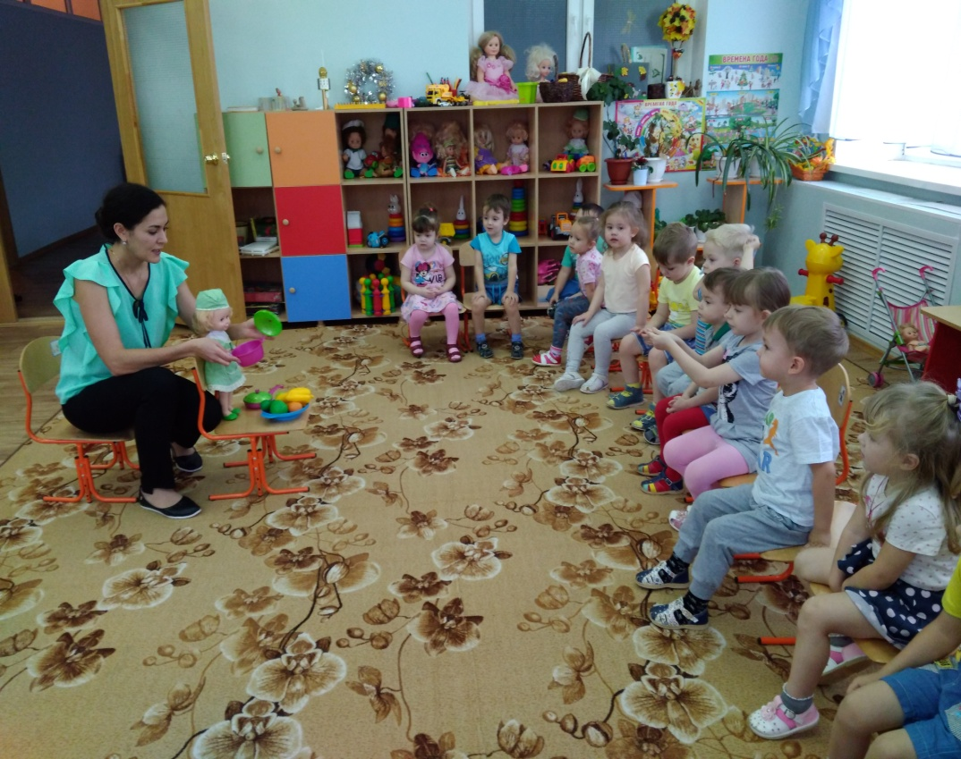
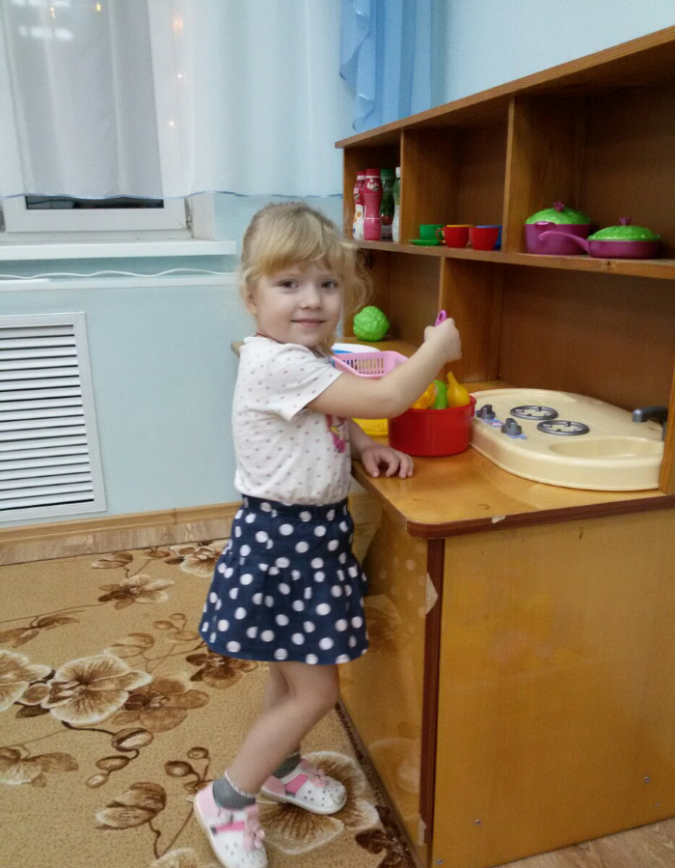
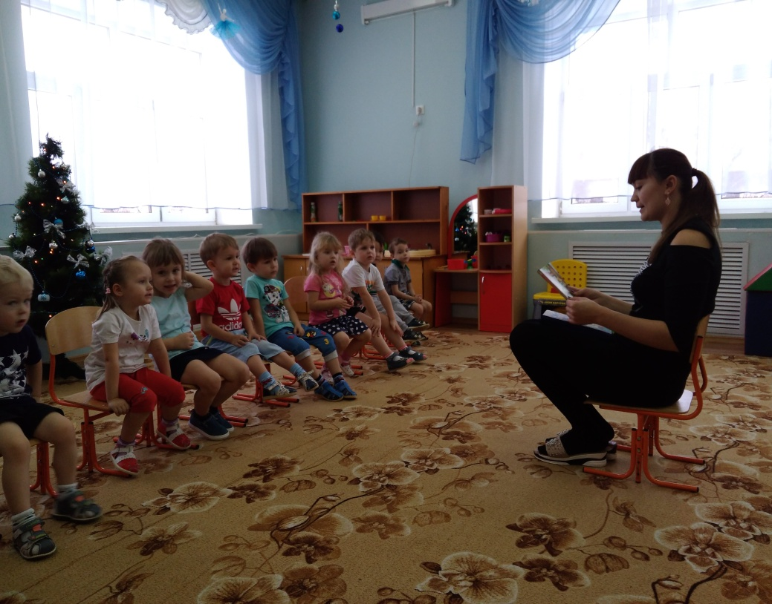
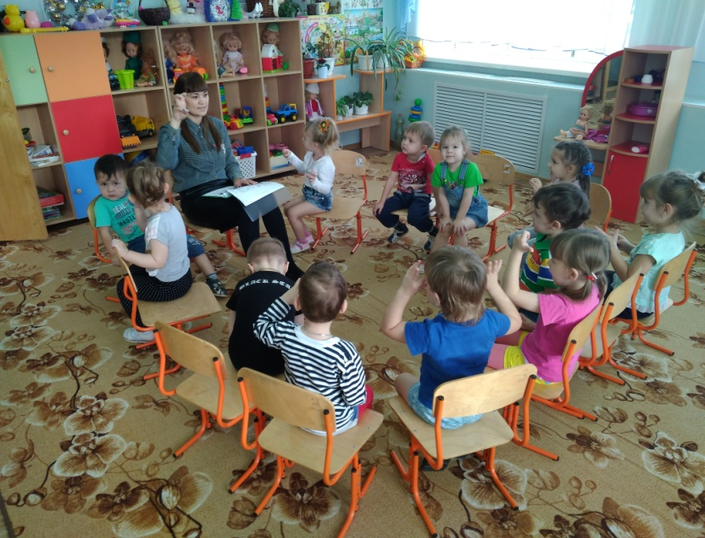

Slide 7
Тема: «Кто нас лечит?»
- Просмотр мультфильмов «Как бегемот боялся прививки», «Смешарики. Ёжик и здоровье».
- Дидактическая игра «Что в мешочке лежит?»
- Аппликация «Скорая помощь»
- Сюжетно-ролевая игра «Пациенты
- Чтение художественной литературы
К. Чуковский «Айболит»

Slide 8
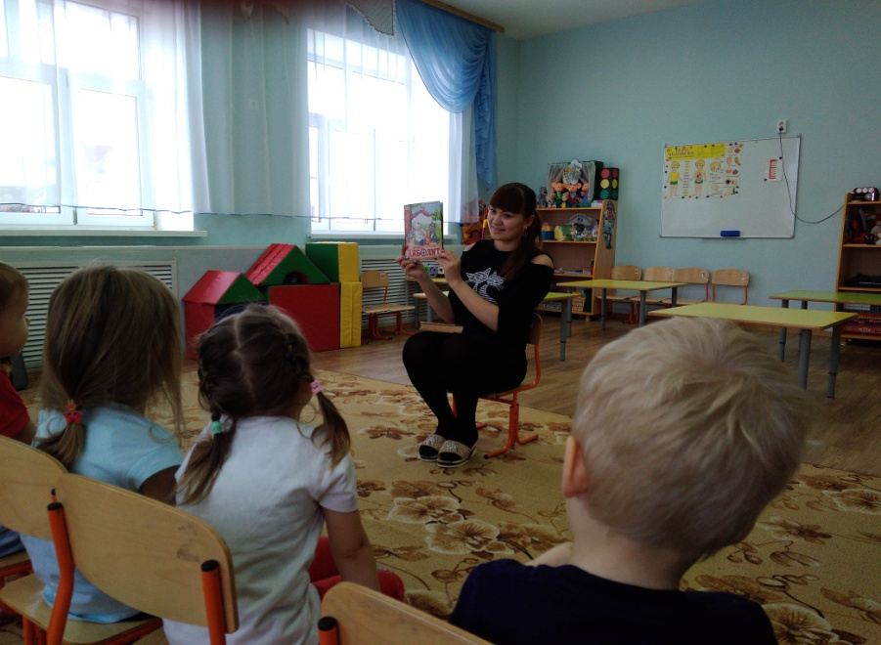
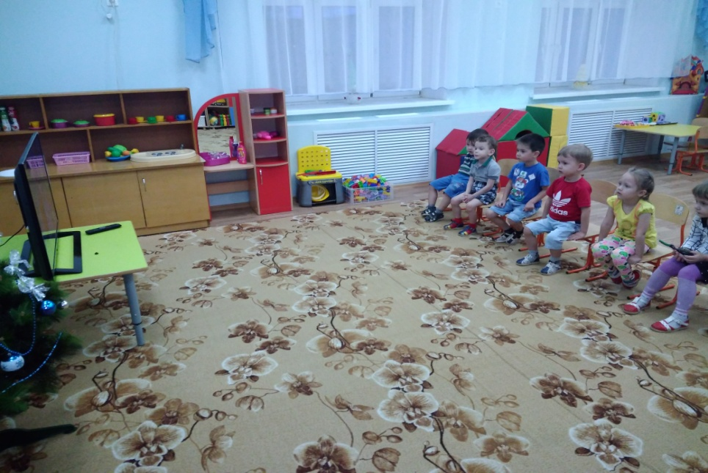
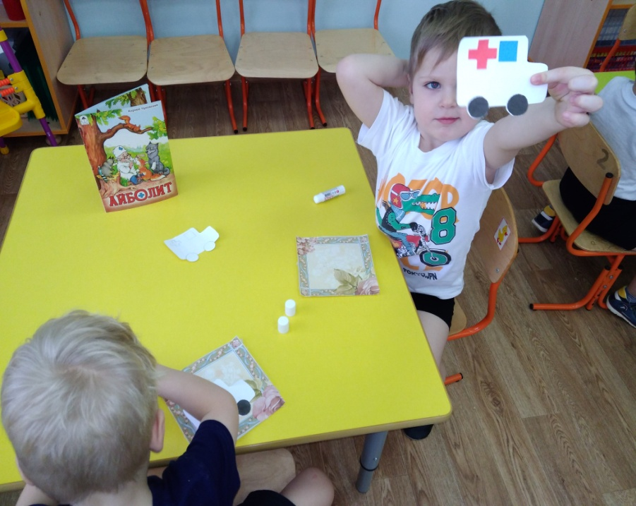
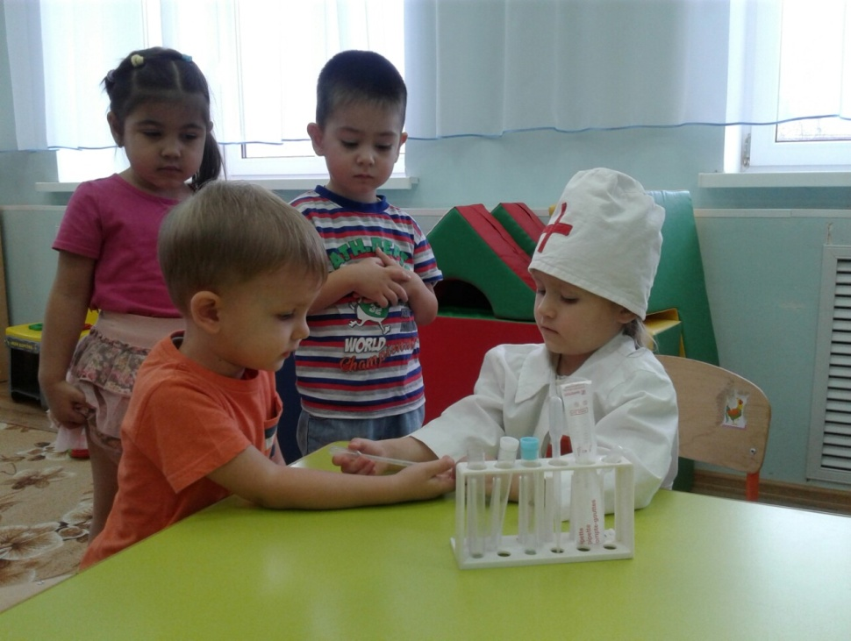

Slide 9
Тема «Что нам стоит дом построить» Беседа «Кто построил детский сад?»
-Дидактическая игра «Кому что нужно»
-Сюжетно-ролевая игра «Мы -строители»
-Пальчиковая гимнастика «Мы ребята-мастера»
- Чтение художественной литературы И.Халин «Мастера»

Slide 10
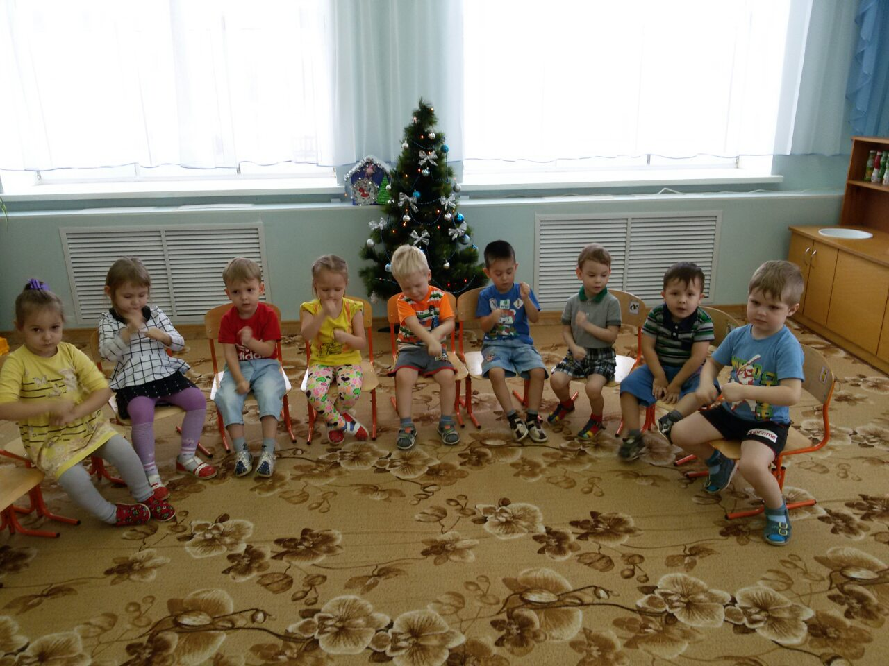
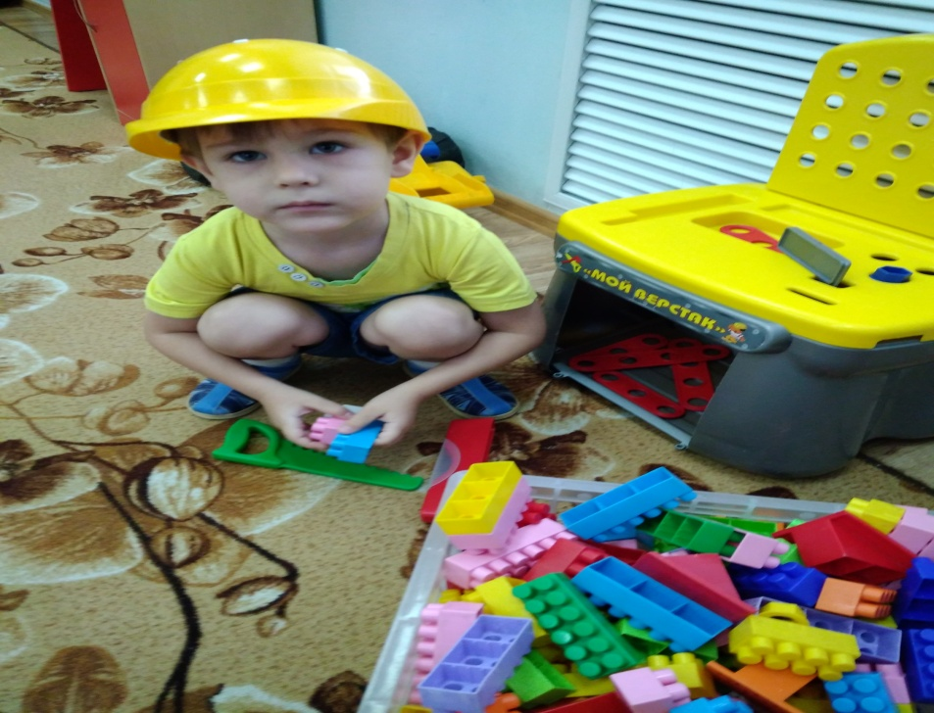
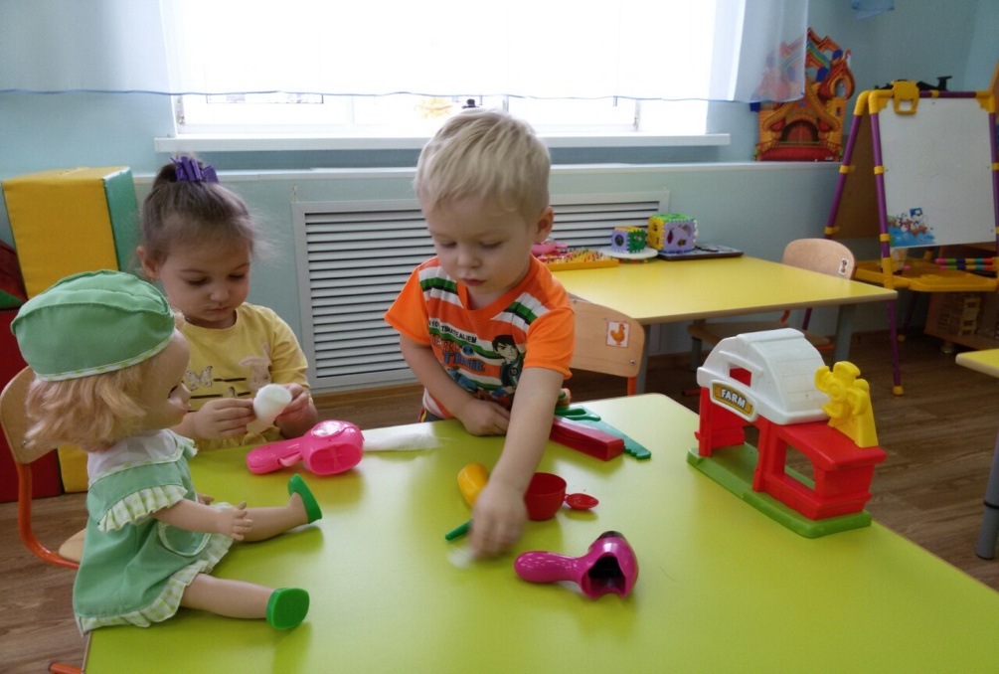
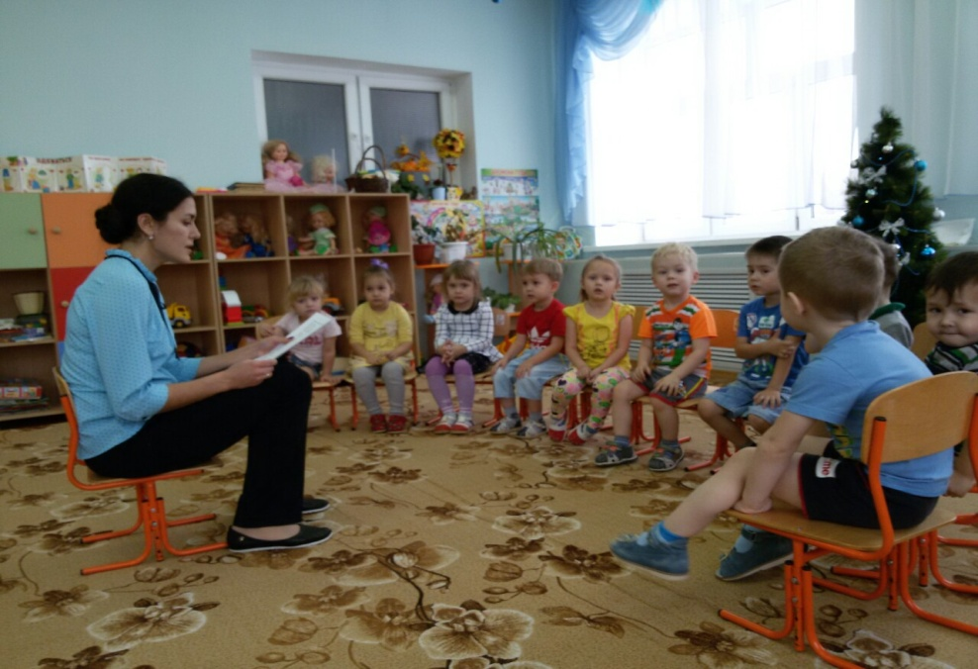

Slide 11
Тема: Дайте ножницы расческу ,он вам сделает прическу.
Парикмахер непременно, подстрижет вас современно.»Парикмахер»
-Рассказ о профессии парикмахера
-Беседа с детьми «Как я с мамой ходил в парикмахерскую».
-Чтение стихотворения С.Михалкова «В парикмахерской ».
-
Дидактическая игра «Для чего эти предметы »
- Сюжетно-ролевая игра «Парикмахер».

Slide 12
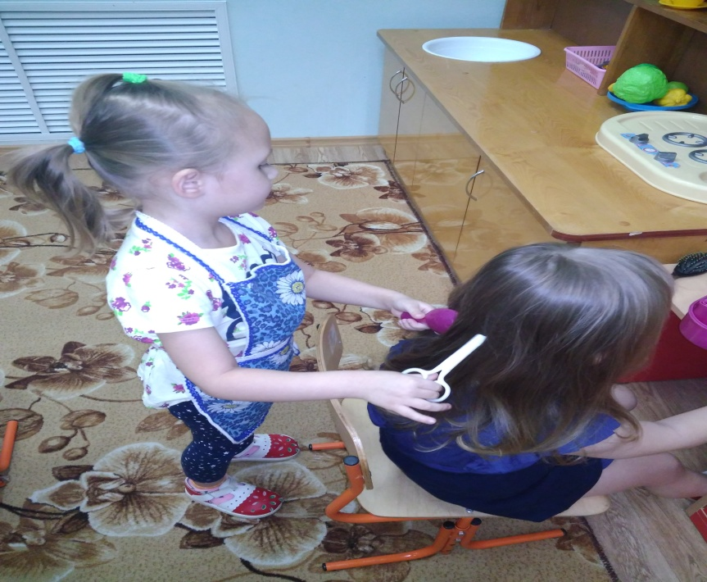
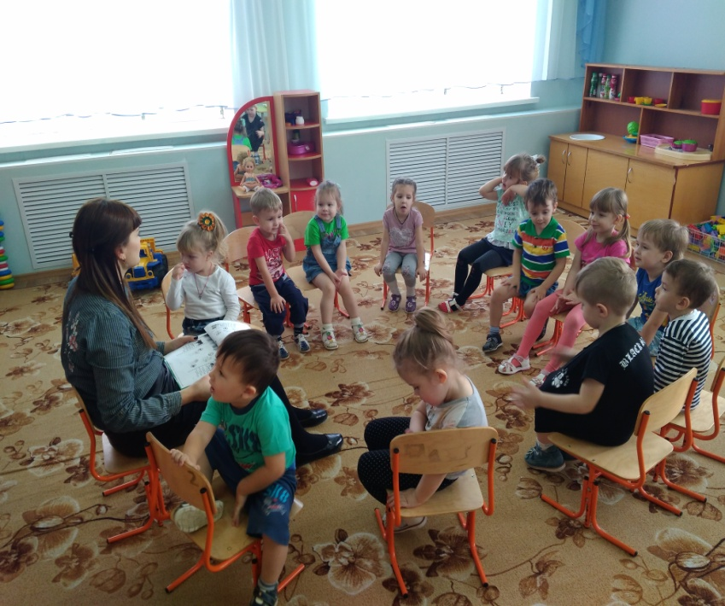
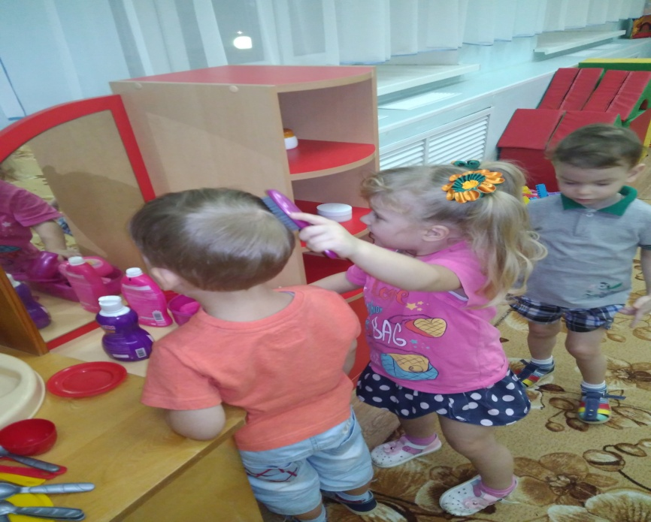
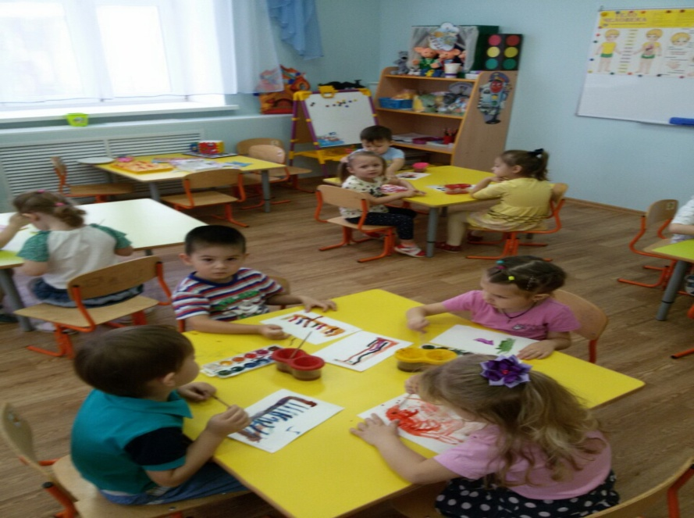

Slide 13
Спасибо за внимание!

